Slide 1





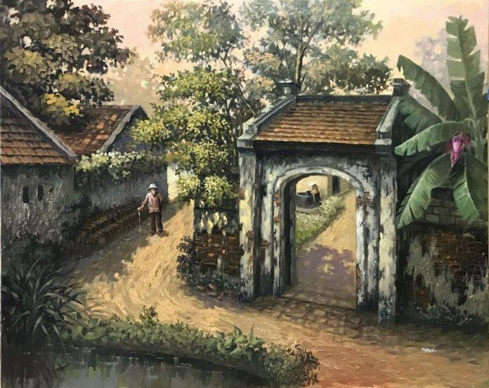
Bài 4. Truyện ngắn
Đọc hiểu văn bản
Làng
(Trích)
- Kim Lân -
Notes:
“Dân ta có một lòng nồng nàn yêu nước”. Đó là lời khẳng định đầy tự hào của chủ tịch Hồ Chí Minh khi nói về lòng yêu nước của dân tộc Việt Nam. Lòng yêu nước được hiểu là tình cảm yêu thương, gắn bó sâu nặng và tinh thần, trách nhiệm bảo vệ, dựng xây đất nước của con người. Nhà văn Kim Lân cũng tham gia tô điểm thêm chủ đề yêu nước đó với văn bản “Làng”, lồng ghép những trải nghiệm và cảm xúc thực tế của cuộc sống nông dân vào trong câu chuyện của chính mình. Cụ thể như thế nào, chúng ta sẽ cùng đi tìm hiểu tác phẩm này luôn nhé!

Slide 2
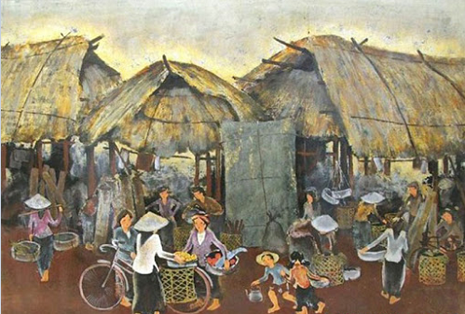
I.
ĐỌC- TÌM HIỂU CHUNG

Slide 3



1. Đọc, chú thích
a. Đọc
Giọng đọc nhẹ nhàng, truyền cảm

Slide 4



1. Đọc, chú thích
b. Chú thích
Ghi chú từ vựng
- Viết vào sổ tay hoặc giấy ghi chú những từ ngữ khó khi đọc văn bản.
- Sau đó, chia sẻ với cả lớp những từ ngữ khó đó và cùng nhau giải thích.

Slide 5



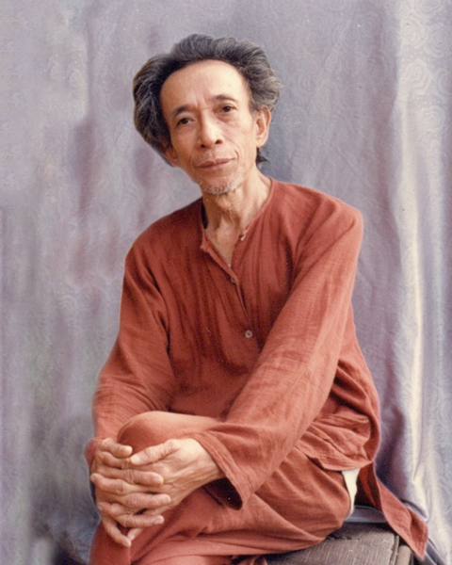
2. Tìm hiểu chung
a. Tác giả
Kim Lân (1920 -2007)
- Tên khai sinh là Nguyễn Văn Tài
- Quê: Bắc Ninh
- Là tác giả tiêu biểu của nền văn xuôi Việt Nam hiện đại. Là cây bút chuyên viết truyện ngắn về nông thôn và người nông dân
- Tác phẩm tiêu biểu: ‘‘Nên vợ nên chồng’’ (1955); “Con chó xấu xí” (1962); ‘‘Hiệp sĩ gỗ” (1988)

Slide 6

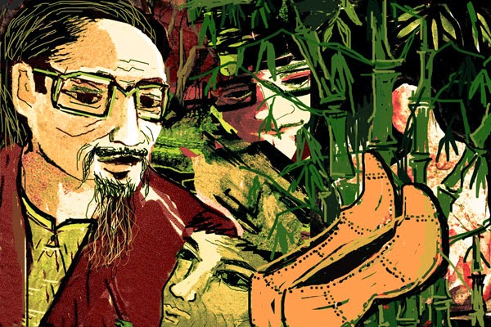

Hồ Quang Lợi - Trưởng Ban Tuyên giáo Thành ủy Hà Nội nhận định: “Gia tài sáng tác của nhà văn Kim Lân không thật nhiều về số lượng nhưng là tinh hoa quý báu. Hầu hết các tác phẩm của ông đều trụ lại với thời gian."

Slide 7


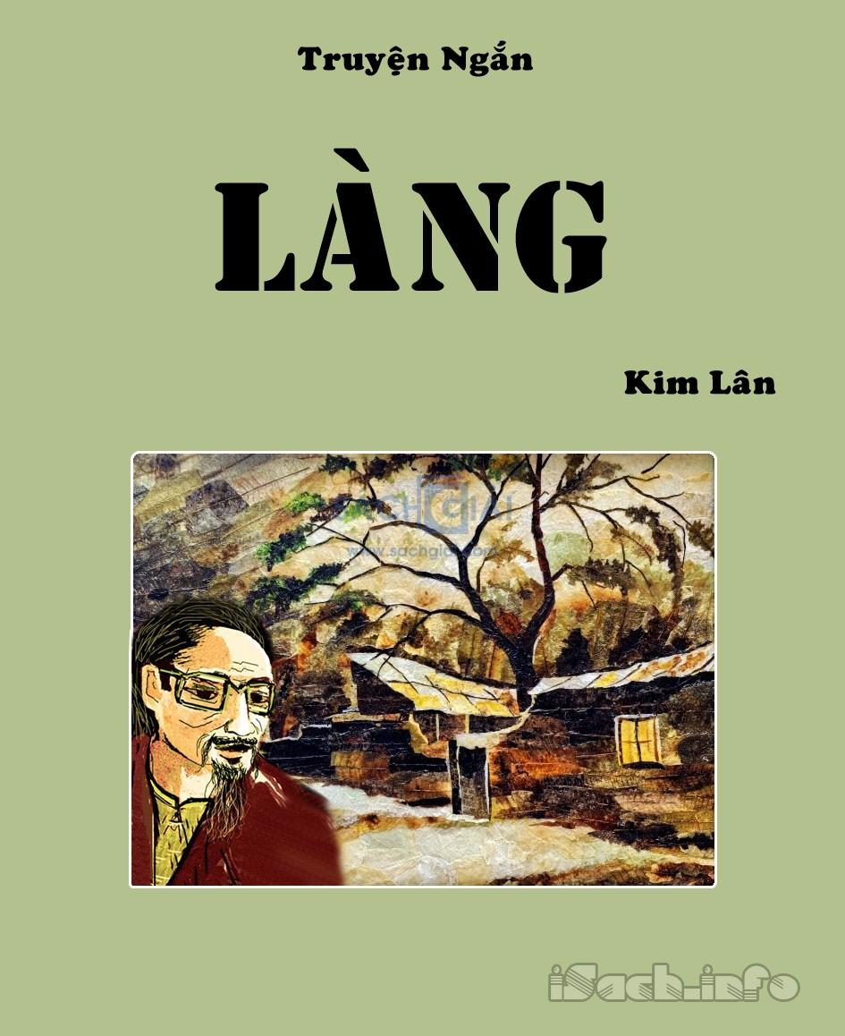

2. Tìm hiểu chung
b. Tác phẩm
- Hoàn cảnh sáng tác: thời kì đầu của cuộc kháng chiến chống thực dân Pháp.
- Ngôi kể: ngôi thứ 3
- Xuất xứ: đăng lần đầu trên tạp chí Văn nghệ năm 1948
- Nhân vật chính: ông Hai
- Thể loại: truyện ngắn
- PTBĐ: tự sự

Slide 8

II.
TÌM HIỂU CHI TIẾT

Slide 9
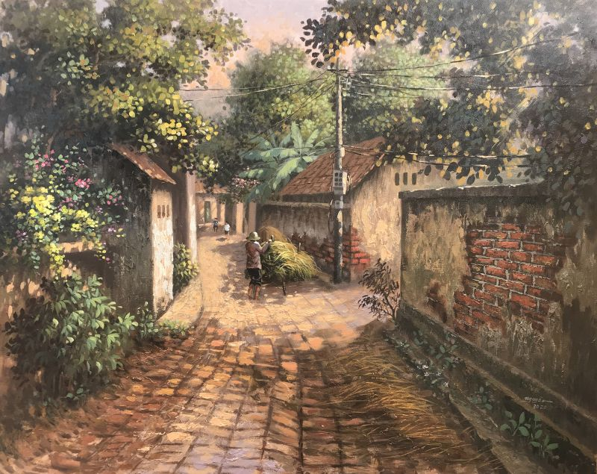
1.
Cốt truyện và
tình huống truyện
của văn bản

Slide 10


Truy tìm cốt truyện
(1) Ông không dám ra ngoài, chỉ quanh quẩn nghe ngóng, lúc nào cũng nơm nớp giật mình.
(2) Ông Hai nghe được tin cả làng chợ Dầu quê ông đã Việt gian theo Tây từ những người dưới xuôi từ tản cư lên.
(3) Tin làng chợ Dầu theo giặc được cải chính. Ai ai cũng mừng cho ông lão
(4) Theo dõi tin tức, tủi thân, căm tức, nửa tin nửa ngờ.
(5) Buổi chiều, ông Hai đi chợ về, bước uể oải, cả nhà đều im lặng. Đến khuya, bà Hai ngập ngừng định nói với chồng tin đồn về làng nhưng ông đã gắt lên.
(6) Bị chủ nhà đuổi nhưng không còn chỗ đi, không dám về làng.
(7) Ông lại sang nhà bác Thứ, kể say xưa về cái làng của ông.
(8) Khi nghe tin dữ, ông Hai vô cùng bàng hoàng, đau đớn, xấu hổ.

Slide 11








Truy tìm cốt truyện

Slide 12
a. Cốt truyện
Bị chủ nhà đuổi nhưng không còn chỗ đi, không dám về làng.
Ông không dám ra ngoài, chỉ quanh quẩn nghe ngóng, lúc nào cũng nơm nớp giật mình.
Buổi chiều, ông Hai đi chợ về, bước uể oải, cả nhà đều im lặng. Đến khuya, bà Hai ngập ngừng định nói với chồng tin đồn về làng nhưng ông đã gắt lên.
Tin làng chợ Dầu theo giặc được cải chính. Ai ai cũng mừng cho ông lão
Theo dõi tin tức, tủi thân, căm tức, nửa tin nửa ngờ.
Khi nghe tin dữ, ông Hai vô cùng bàng hoàng, đau đớn, xấu hổ.
Ông lại sang nhà bác Thứ, kể say xưa về cái làng của ông.
Ông Hai nghe được tin cả làng chợ Dầu quê ông đã Việt gian theo Tây từ những người dưới xuôi từ tản cư lên.
Notes:
(1) Ông Hai nghe được tin cả làng chợ Dầu quê ông đã Việt gian theo Tây từ những người dưới xuôi từ tản cư lên.
(2) Khi nghe tin dữ, ông Hai vô cùng bàng hoàng, đau đớn, xấu hổ.
(3) Theo dõi tin tức, tủi thân, căm tức, nửa tin nửa ngờ.
(4) Buổi chiều, ông Hai đi chợ về, bước uể oải, cả nhà đều im lặng. Đến khuya, bà Hai ngập ngừng định nói với chồng tin đồn về làng nhưng ông đã gắt lên.
(5) Ông không dám ra ngoài, chỉ quanh quẩn nghe ngóng, lúc nào cũng nơm nớp giật mình.
(6) Bị chủ nhà đuổi nhưng không còn chỗ đi, không dám về làng.
(7) Tin làng chợ Dầu theo giặc được cải chính. Ai ai cũng mừng cho ông lão
(8) Ông lại sang nhà bác Thứ, kể say xưa về cái làng của ông.

Slide 13
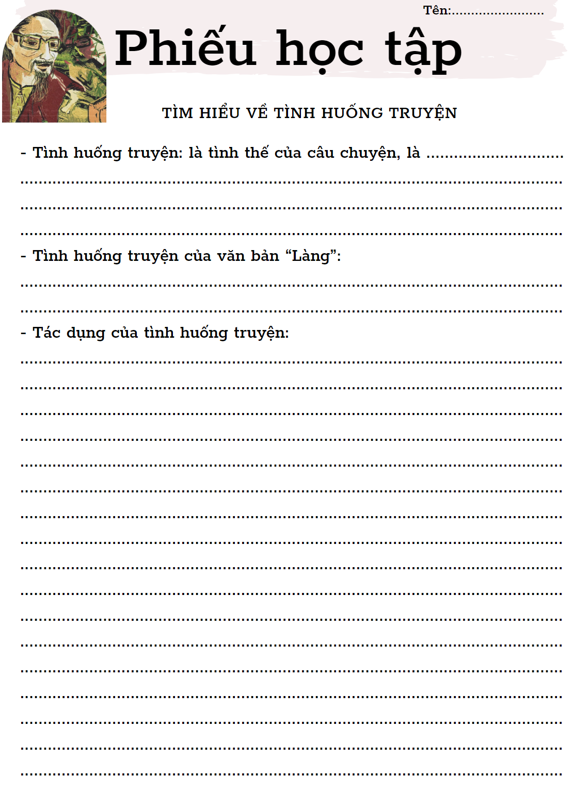


b. Tình huống truyện
Notes:
Pht cá nhân
Thời gian: 5 phút

Slide 14

b. Tình huống truyện
Tình huống truyện: là tình thế của câu chuyện, là sự kiện đặc biệt khiến cho tính cách của nhân vật trong tác phẩm chuyển từ trạng thái “tĩnh” sang trạng thái “động”, bộc lộ cách ứng xử, phẩm chất….của mình.
Notes:
Gv hỏi lại khái niệm tình huống truyện

Slide 15
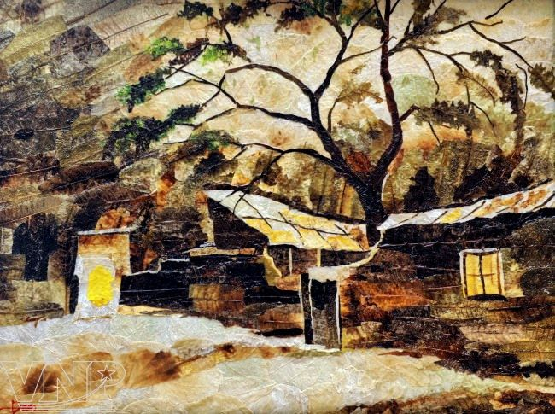
b. Tình huống truyện
- Tình huống truyện:
(1) Ông Hai nghe được tin cả làng chợ Dầu quê ông đã Việt gian theo Tây từ những người dưới xuôi từ tản cư lên.
- Tác dụng:
+ Tạo cơ hội để nhân vật (ông Hai và các nhân vật khác) bộc lộ tính cách, tâm lí (yêu làng, yêu nước, trung thành) → Tình huống truyện được khai thác dưới góc độ tâm lí.
+ Thúc đẩy diễn biến của các sự việc trong cốt truyện
+ Góp phần khắc họa chủ đề của tác phẩm: Lòng yêu nước, tinh thần kháng chiến lớn rộng bao trùm lên tình yêu làng.
→ Có vai trò rất quan trọng trong truyện ngắn

Slide 16
2.
Nhân vật (ông HaI)

Slide 17



Hành trình cảm xúc
Vào sẩm tối hôm ấy
Trong ba bốn ngày sau đó
Khi ông về đến nhà
Khi mới nghe tin làng theo giặc
Trước khi nghe tin dữ
Notes:
Dạy học theo trạm
GV chia lớp thành 5 nhóm, tìm hiểu về diễn biến tâm trạng của ông Hai trong truyện. Qua đó nhận xét về ông Hai và nghệ thuật miêu tả nội tâm nhân vật của nhà văn Kim Lân
+ Trạm 1: Trước khi nghe tin dữ
+ Trạm 2: Khi mới nghe tin làng theo giặc
+ Trạm 3: Khi ông về đến nhà
+ Trạm 4: Trong ba bốn ngày sau đó
+ Trạm 5: Vào sẩm tối hôm ấy

Slide 18
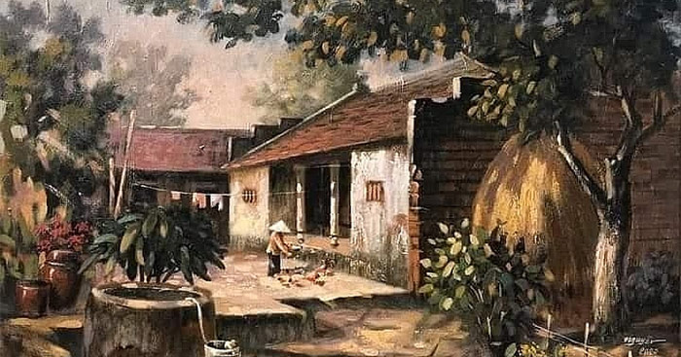
a. Trước khi nghe tin dữ
- Chi tiết:
+ Nhớ làng, muốn về làng, muốn tham gia kháng chiến
+ Nhớ những ngày làm việc cùng anh em
+ Vui mừng khi nghe tin quân ta thắng, hả hê khi nghe địch thất bại
- Diễn biến tâm trạng: đau đáu hướng về làng → nghe ngóng tin tức về làng → xúc động khi nghe tin làng bị khủng bố
→ Bất ngờ, lo lắng, tin tưởng hoàn toàn về làng, tinh thần cách mạng
→ Thủ pháp “đòn bẩy” → nhấn mạnh vào tâm trạng thay đổi khi nghe tin dữ phía sau.

Slide 19

b. Khi mới nghe tin làng theo giặc
“ Có giết được thằng nào đâu. Cả làng chúng nó Việt gian theo Tây còn giết gì nữa”
- Chi tiết:
+ Giọng nói lạc hẳn đi
+ Hành động giả tảng, “vờ vờ” lảng ra rồi bỏ đi
+ Lời độc thoại “vu vơ” để đứng lên cho đỡ xấu hổ
+ Nghe tiếng chửi đồng → liên tưởng như chửi ông → xấu hổ không dám ngẩng mặt lên
- Diễn biến tâm trạng: bất ngờ → sững sờ → đau đớn → không tin → xấu hổ, lo lắng
→ Diễn biến tâm trạng phù hợp, không đảo ngược
➔ Sự am hiểu nội tâm nhân vật

Slide 20
c. Khi ông về đến nhà
- Chi tiết:
+ Nằm vật ra giường, nhìn con tủi thân và khóc
+ Buồn và thương cho những đứa con của ông
+ Không dám ra ngoài, nhục nhã
- Diễn biến tâm trạng: tủi thân, thương xót con → không tin → tin → cực nhục, lo lắng cho tương lai → gắt gỏng với vợ → sợ hãi, bủn nhủn → giận dữ, lo lắng, quát mắng vợ ➔ NỖI SỢ
→ Ngôn ngữ độc thoại

Slide 21
d. Trong ba bốn ngày sau đó
- Chi tiết:
+ Ông không dám đi đâu
+ Nghe nhắc đến Tây, Việt gian là ông chột dạ
+ Lủi thủi một góc, nín thít
- Diễn biến tâm trạng: lo sợ, nghe ngóng binh tình, ám ảnh thu mình lại, không dám đi đâu → sợ hãi (mụ chủ nhà), đau đơn, nhức nhối nhưng phải gượng cười → suy nghĩ mâu thuẫn nội tâm (ở lại >< về làng) → lời thề trong tâm tưởng, niềm tin vào cách mạng, cụ Hồ, kháng chiến
Sự kết hợp ngôn ngữ đối thoại và độc thoại
Lời kể chuyện được kể bằng lời của nhân vật ông Hai

Slide 22
Suy nghĩ mâu thuẫn nội tâm
Về làng
Lựa chọn
Ở lại
Là chuyển biến mới mẻ trong nhận thức của người nông dân: Tình yêu nước chi phối tình yêu làng
- Phản bội kháng chiến, cụ Hồ
- Làm nô lệ
Không ai cho ở, bị đuổi
Làng thì yêu thật nhưng làng theo Tây mất rồi thì phải thù.

Slide 23
e. Vào sẩm tối hôm ấy
- Chi tiết:
+ Cái mặt buồn thiu mọi ngày bỗng tươi vui, rạng rỡ hẳn lên
+ Mua quà cho các con
+ Qua chơi nhà bác Thứ
+ Hoá “thông tấn xã” đi báo tin cho cả làng
+ Khoe nhà ông bị đốt
- Diễn biến tâm trạng: tươi vui, rạng rỡ, hãnh diện, tự hào
→ Ông Hai như hoà vào trong trận đánh mà kể lại hồ hởi
→ Sự hồn nhiên, đáng yêu, tình yêu làng, yêu nước của ông Hai

Slide 24
→ Diễn biến tâm trạng sinh động, ấn tượng, phù hợp
→ Người nông dân yêu làng, yêu nước.
Vào sẩm tối hôm ấy
Trong ba bốn ngày sau đó
Khi ông về đến nhà
Khi mới nghe tin làng theo giặc
Trước khi nghe tin dữ
Notes:
Tác giả đặt nhân vật vào tình huống đặc biệt, từ đó tạo ra mâu thuẫn bên trong để khám phá chiều sâu tâm trạng. Tác giả miêu tả cụ thể diễn biến nội tâm qua ngoại hình, hành động, cảm giác, ngôn ngữ đối thoại, độc thoại nội tâm, từ ngữ thể hiện lời ăn tiếng nói hàng ngày của người nông dân sinh động, cá tính hoá rõ nét. Cách sử dụng lời của người kể chuyện ở ngôi thứ 3 nhưng di chuyển điểm nhìn vào nhân vật ông Hai đã tạo ra chiều sâu trong việc khắc hoạ nội tâm nhân vật. Tấc cả đều góp phần khắc hoạ nhân vật ông Hai- một người nông dân yêu làng, yêu nước sâu sắc.

Slide 25
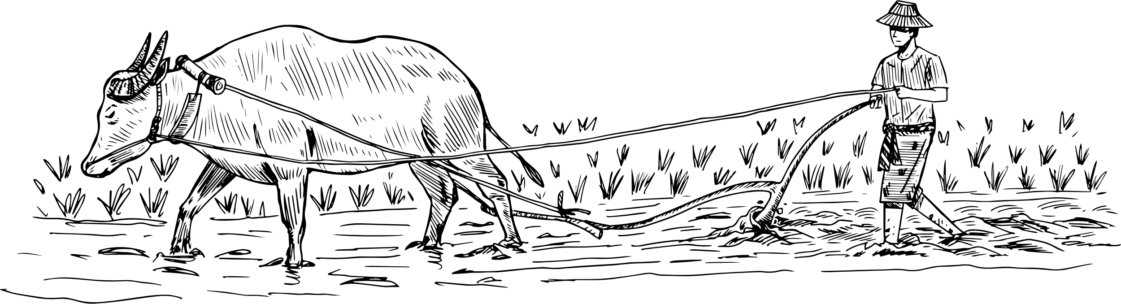

3.
Ngôn ngữ trong truyện

Slide 26
* Màu sắc khẩu ngữ, chất phác, sinh động, giàu cá tính
- Khẩu ngữ: má lúa, thì vưỡn, chơi sậm chơi sụi…
- Ngôn ngữ được cá thể hoá rõ nét: người đi tản cư, ông Hai, mụ chủ nhà…
+ Ông Hai: ngôn ngữ giản dị, mộc mạc, gắn với cuộc sống lao động
Khi vui: hồ hởi, rôm rả, sôi nổi
Khi buồn: trầm ngâm, uể oải

Slide 27


* Sử dụng linh hoạt ngôn ngữ đối thoại, độc thoại
- Đối thoại: lời của ông lão với các nhân vật khác
- Độc thoại (ý nghĩ trong đầu của ông Hai, hoà vào lời của người kể chuyện)
Ví dụ: với vợ
- Thầy nó ngủ rồi à?
- Gì?
- Tôi thấy người ta đồn….
- Biết rồi!
Ví dụ: "Chúng nó cũng là trẻ con làng Việt gian đấy ư? Chúng nó cũng bị người ta rẻ rúng hắt hủi đấy ư? Khốn nạn, bằng ấy tuổi đầu..."
→ Thể hiện tâm trạng buồn bã, đau đớn khi nghe tin làng chợ Dầu theo giặc

Slide 28
4.
Ý nghĩa nhan đề
Notes:
Tại sao tác giả không đặt tên cho tác phẩm là “Làng” mà không phải là “Làng chợ Dầu”?

Slide 29

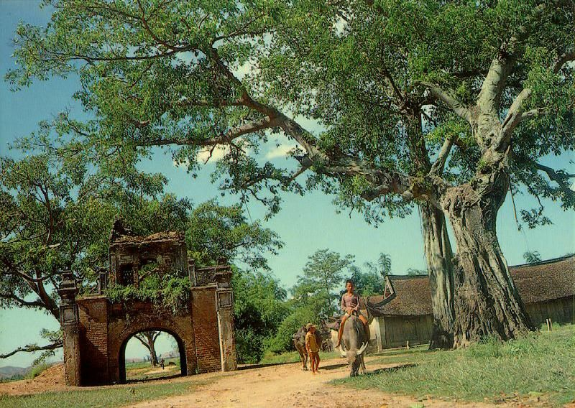
- Làng: danh từ chung có sức khái quát, chỉ mọi ngôi làng.
- Làng chợ Dầu: một danh từ riêng, chỉ đích danh một ngôi làng cụ thể của nhân vật ông Hai
- Chủ đề: Lòng yêu nước, tinh thần kháng chiến lớn rộng bao trùm lên tình yêu làng → tình cảm của cả dân tộc (đại diện là ông Hai)
➔ Đặt nhan đề tác phẩm là “Làng”, có sức khái quát, ý nghĩa bao trùm hơn, đó là tình yêu nước của chung những người nông dân ở bất cứ ngôi làng nào trên đất nước Việt Nam, phong trào kháng chiến có trên khắp các ngôi làng mà không phải chỉ ở riêng một ngôi làng nào cụ thể.

Slide 30
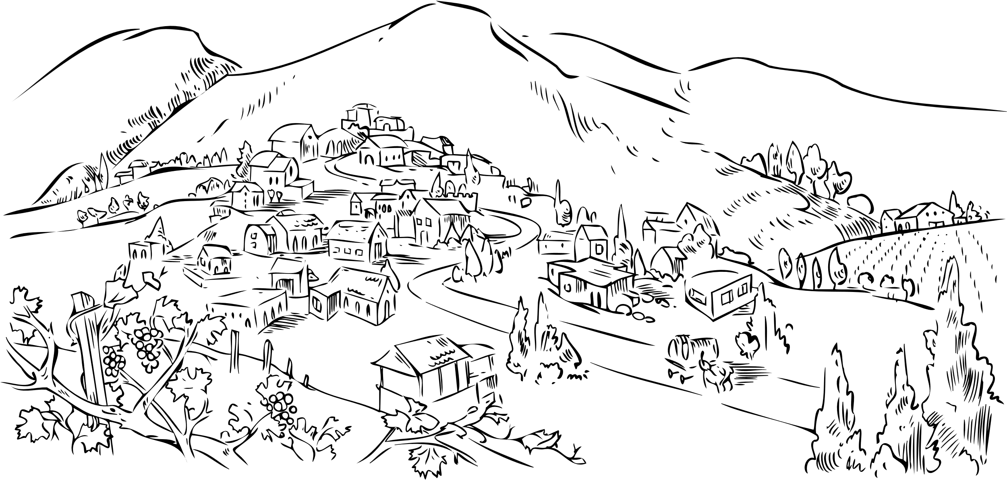
III.
TỔNG KẾT

Slide 31

1. Nghệ thuật
2. Nội dung
- Sử dụng ngôn ngữ mang tính khẩu ngữ
- Sử dụng linh hoạt ngôn ngữ đối thoại, độc thoại nội tâm
- Tạo dựng tình huống thắt nút và cởi nút câu chuyện rất tự nhiên
- Đề cập tới tình yêu làng quê và lòng yêu nước cùng tinh thần kháng chiến của người nông dân phải rời làng đi tản cư khi cuộc kháng chiến chống Pháp.
- Khẳng định tình yêu quê hương, đất nước của con người Việt Nam

Slide 32


3. Cách đọc hiểu văn bản truyện
- Tóm tắt truyện, xác định tình huống, ngôi kể, lời dẫn trực tiếp, gián tiếp
- Tìm hiểu nhân vật và mối quan hệ giữa các nhân vật trong truyện
- Xác định đề tài, chủ đề, thông điệp của truyện
- Liên hệ với vốn sống, trải nghiệm của bản thân và bối cảnh cuộc sống hiện tại

Slide 33


Hãy tưởng tượng: Nếu nhân vật ông Hai trong tác phẩm của Kim Lân sống ở làng chợ Dầu trong bối cảnh cuộc sống hôm nay thì em nghĩ ông sẽ chia sẻ với mọi người điều gì về làng quê của mình.
Notes:
HS tự do chia sẻ quan điểm
Ví dụ: Ông Hai sẽ chia sẻ với mọi người về truyền thống của làng, về sự thay đổi, phát triển của làng Chợ Dầu từ những ngày kháng chiến cho đến khi đất nước đã hòa bình, độc lập như hôm nay. Và có thể, ông Hai cũng sẽ nói về những tấm gương sáng cách mạng của làng.

